Slide 1
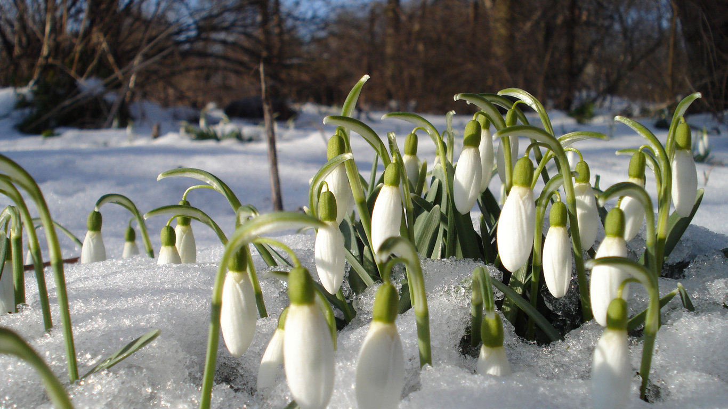
весна

Slide 2
Цель формировать представления детей о весне
задачи:
-уточнить представления о весенних явлениях в природе
-развивать наблюдательность
-воспитывать бережное отношение к природе

Slide 3
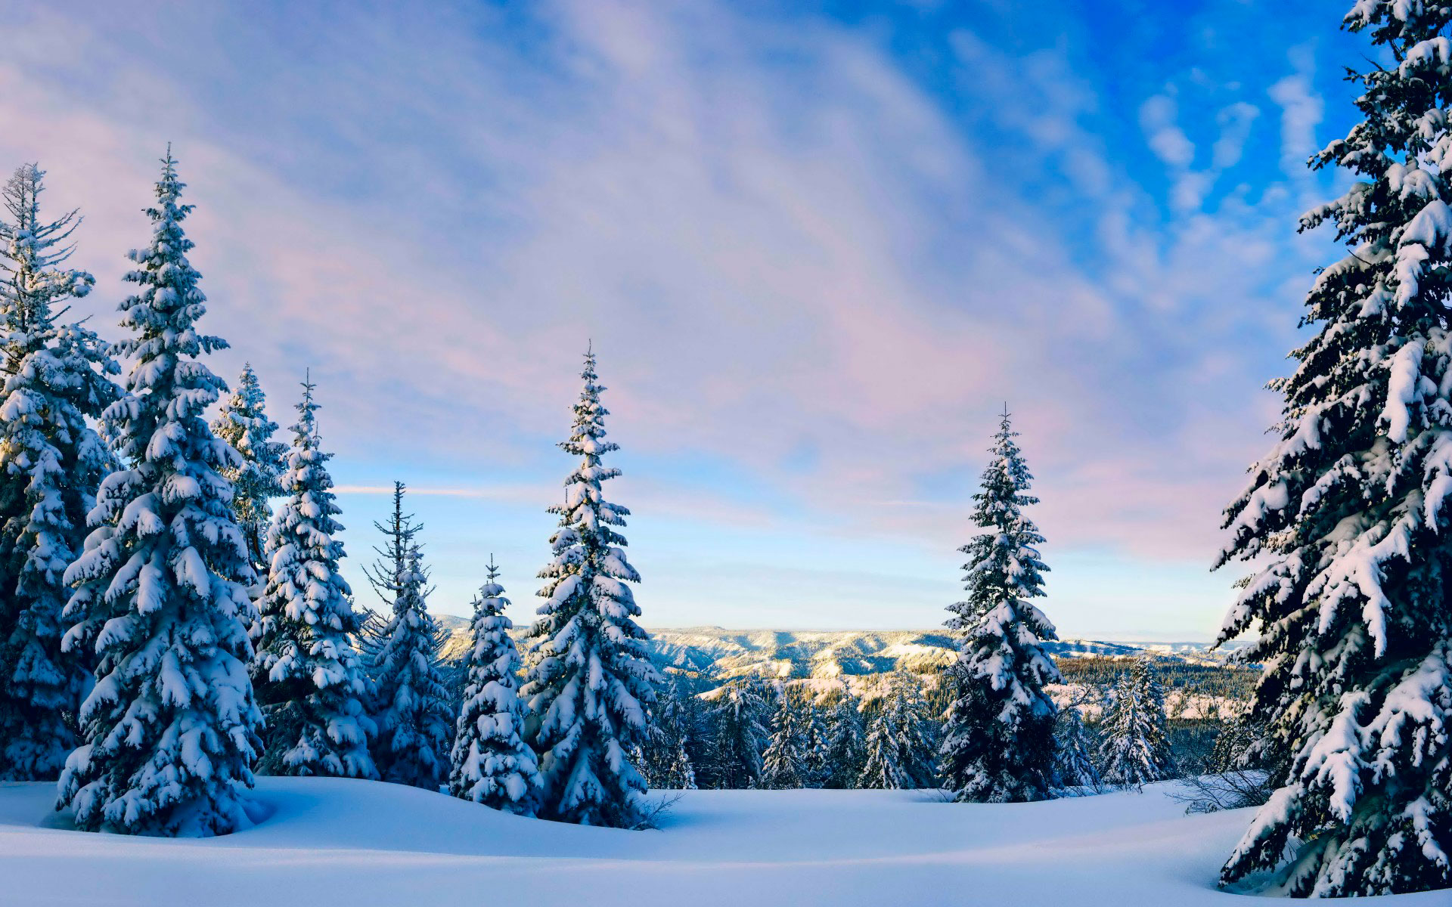
Еще недавно все вокруг было белым бело

Slide 4
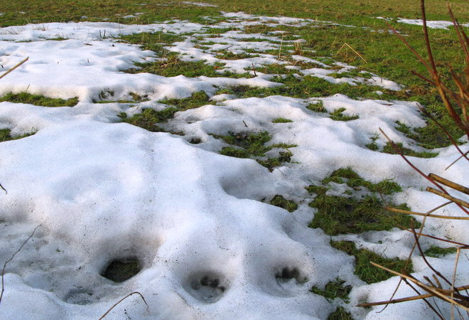
Но вдруг ! Что такое? Снег начинает таять… Видишь его становится меньше.

Slide 5
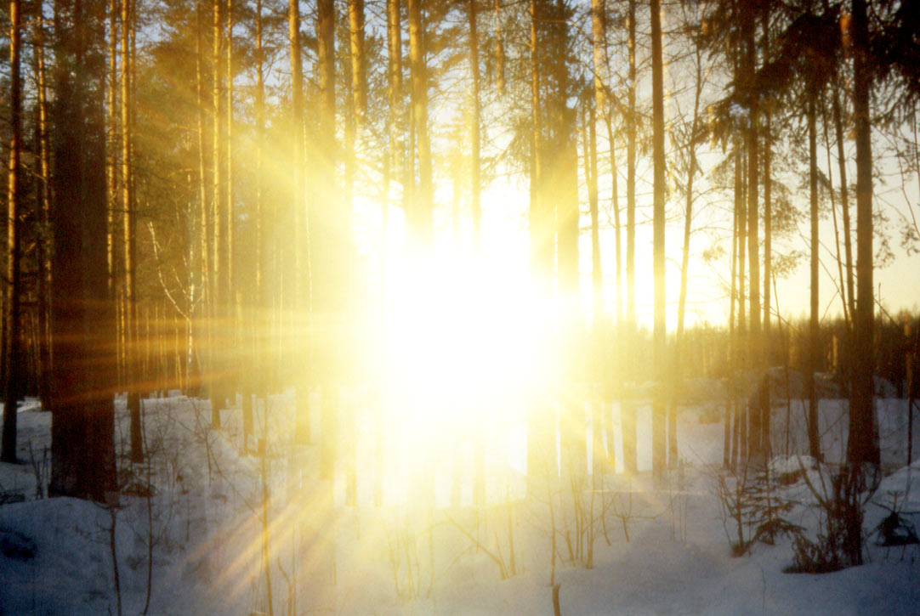
Все ярче светит солнышко. Наступает весна

Slide 6
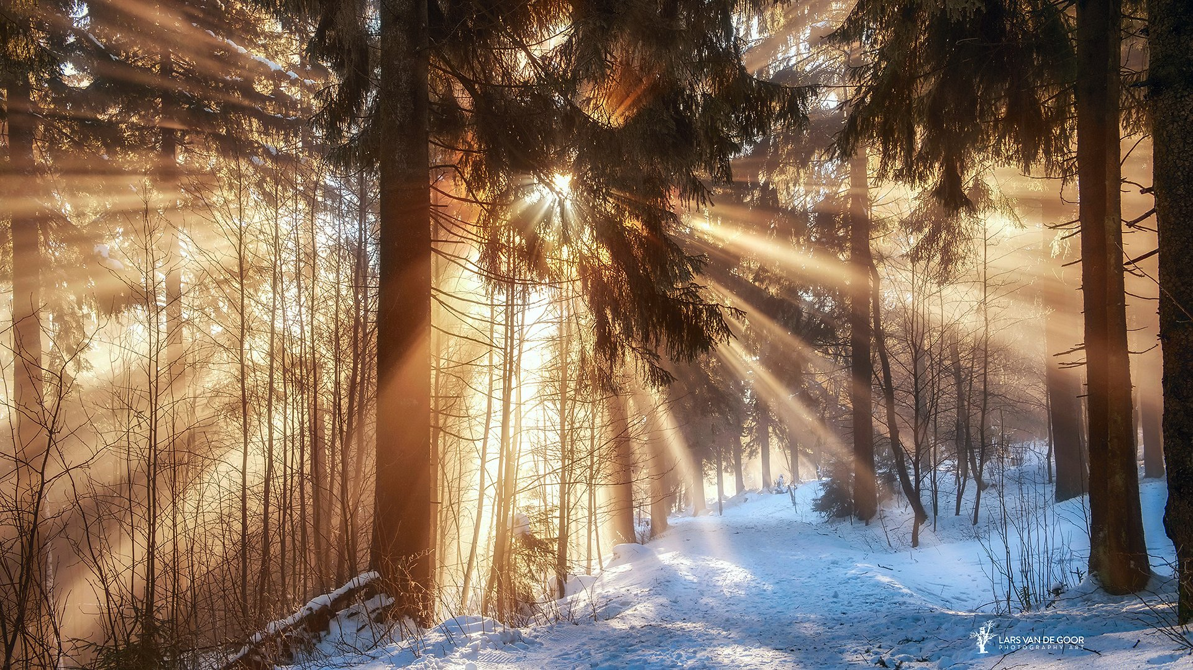
Весной начинает сильней пригревать солнышко. И с каждым днем становится все теплее.

Slide 7
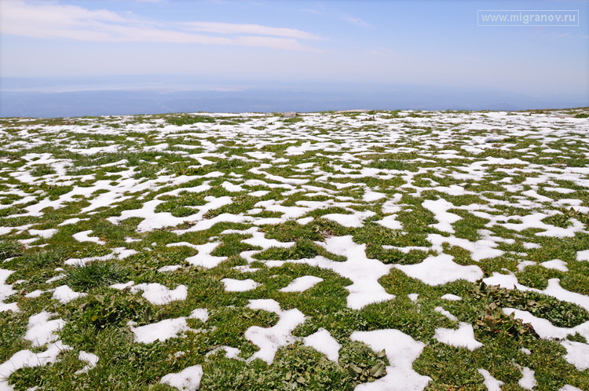
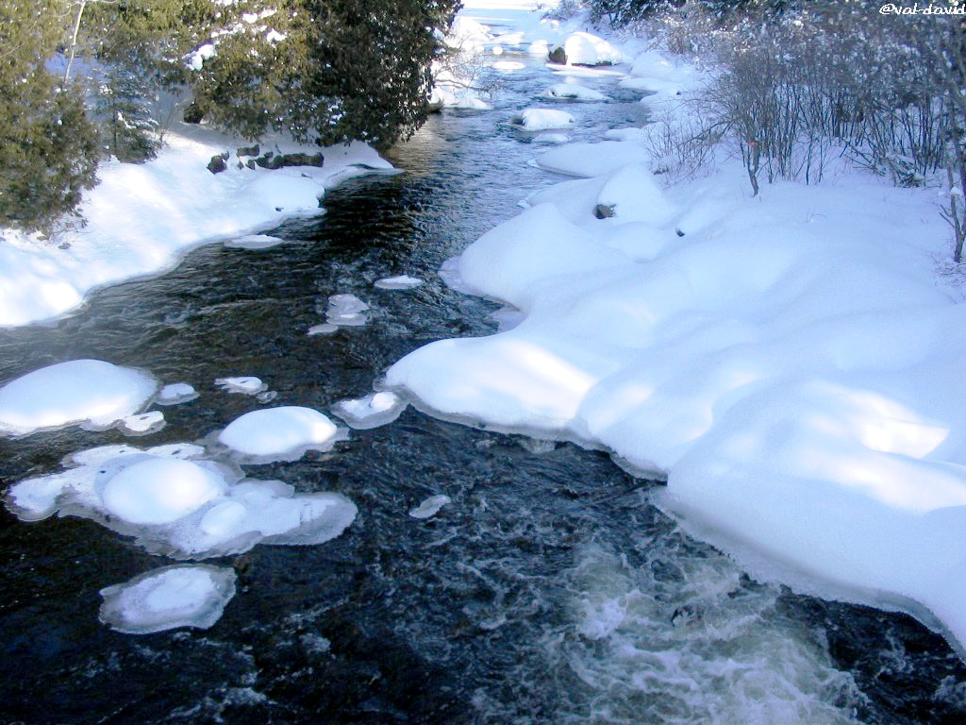
От тепла снег начинает таять. Растаявший снег превращается в воду, маленькие веселые ручейки , журчат на каждом шагу.

Slide 8
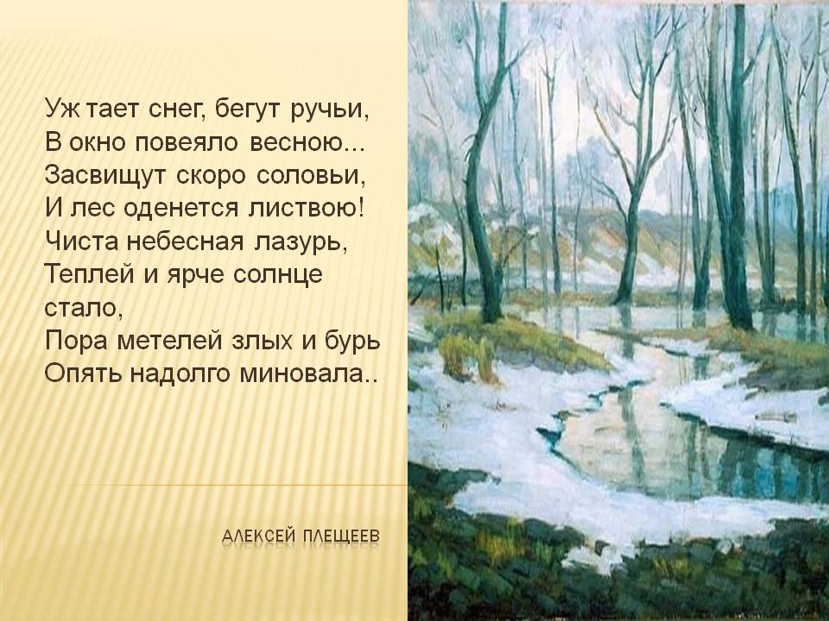

Slide 9
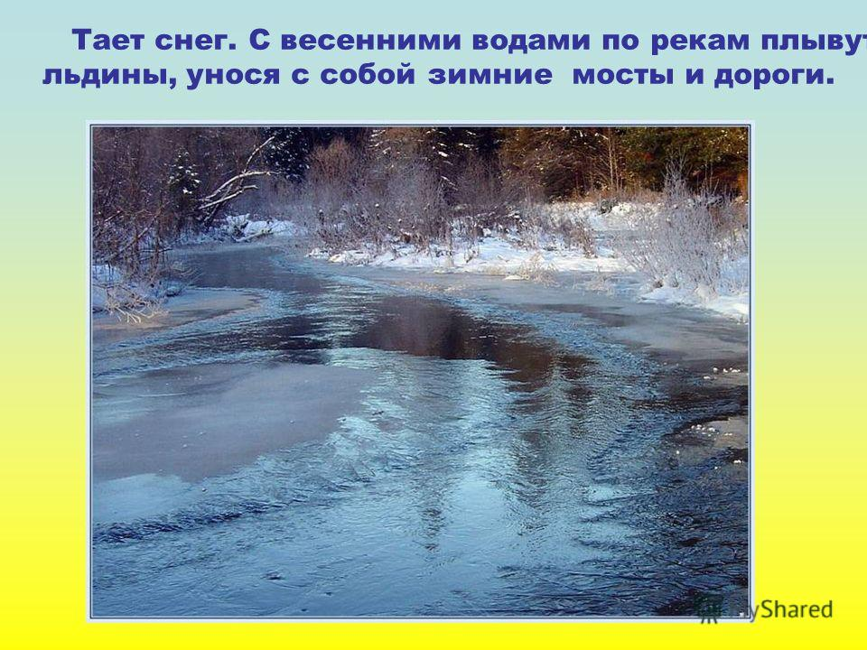

Slide 10
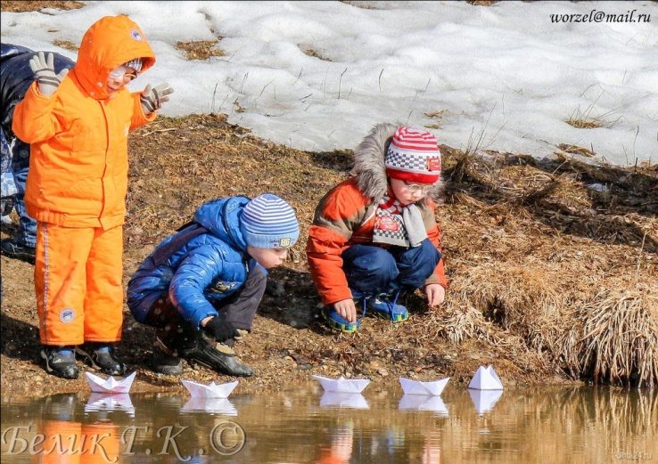
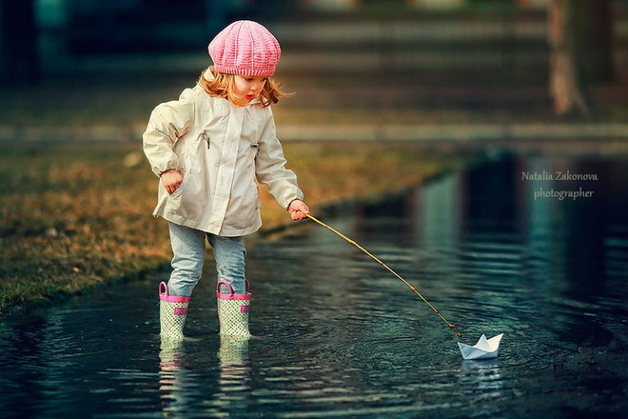
Детям нравится пускать весной караблик

Slide 11
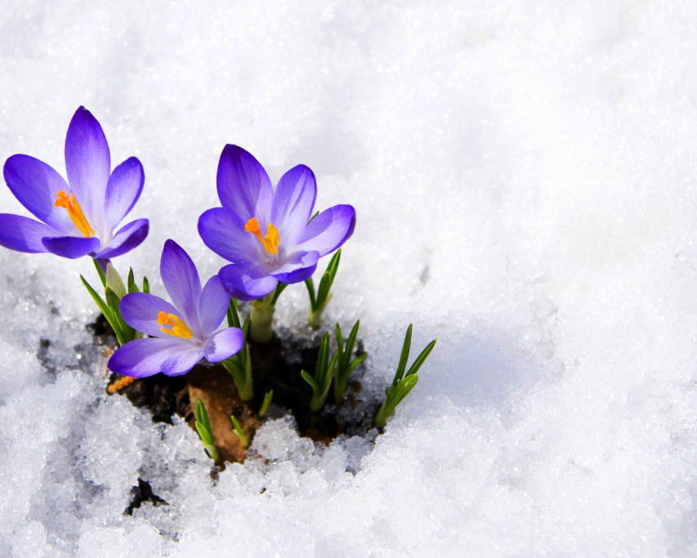
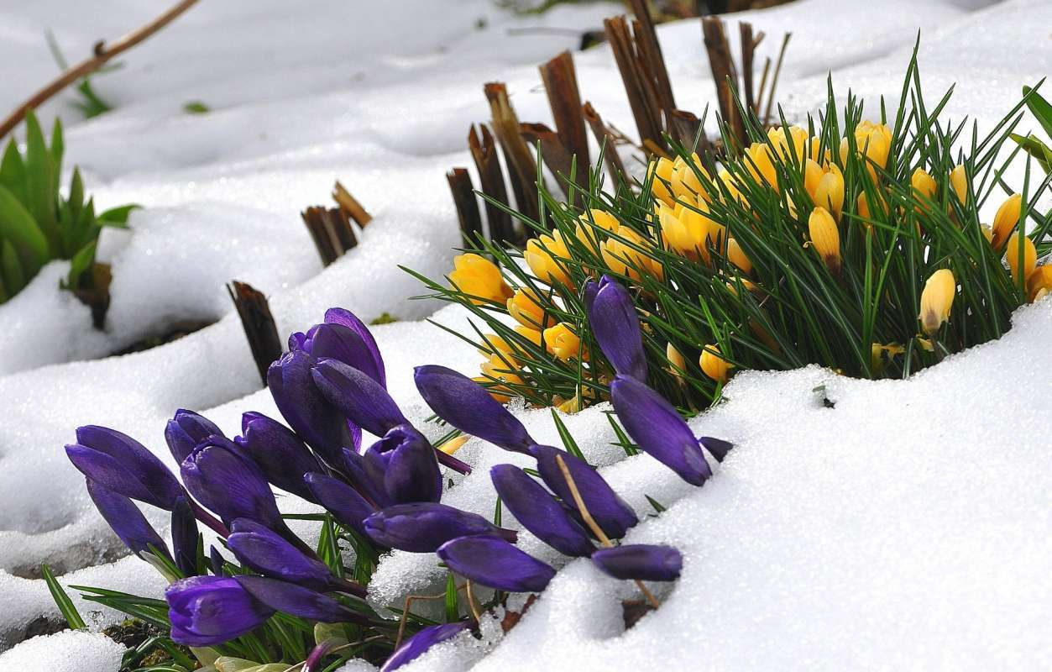
Весной природа оживает от зимнего сна! Появляются первая трава и цветы

Slide 12
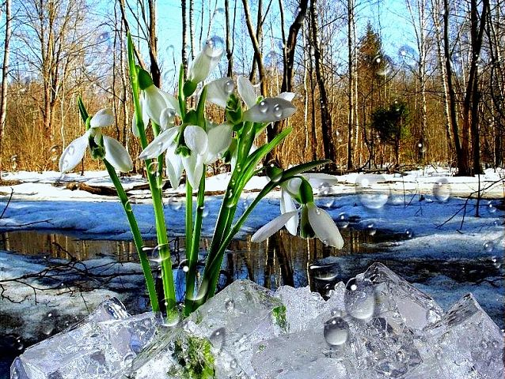
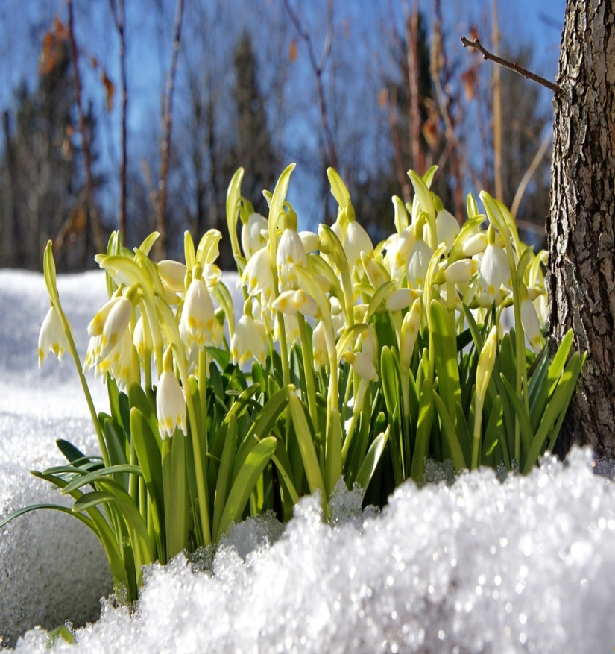
Эти цветы называются подснежники. Они появляются ранней весной, как только начинает таять снег

Slide 13
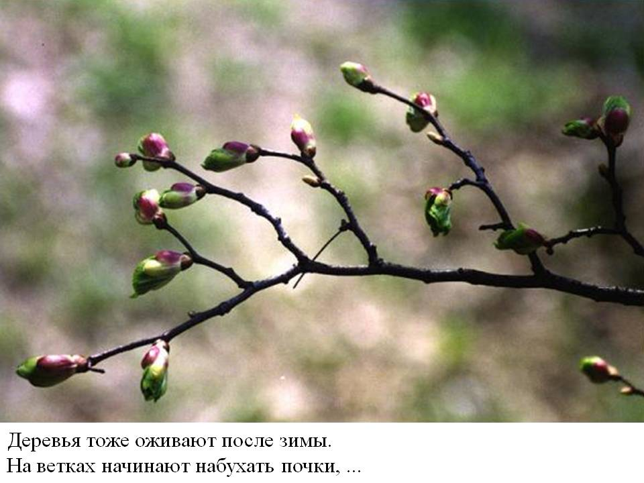
Весной просыпаются и деревья! Сначала на их ветках набухают почки…

Slide 14
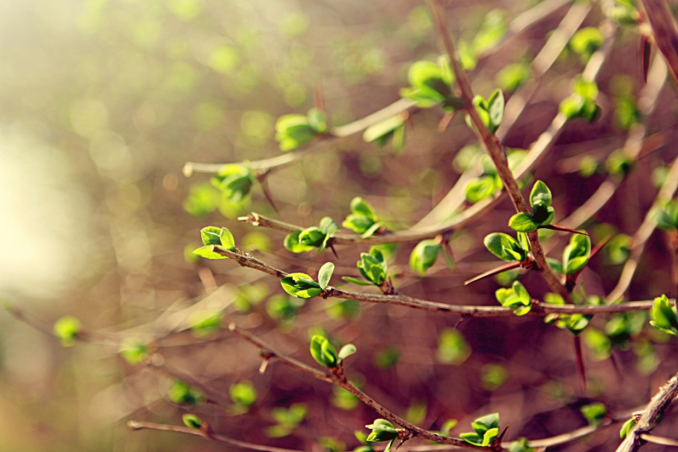
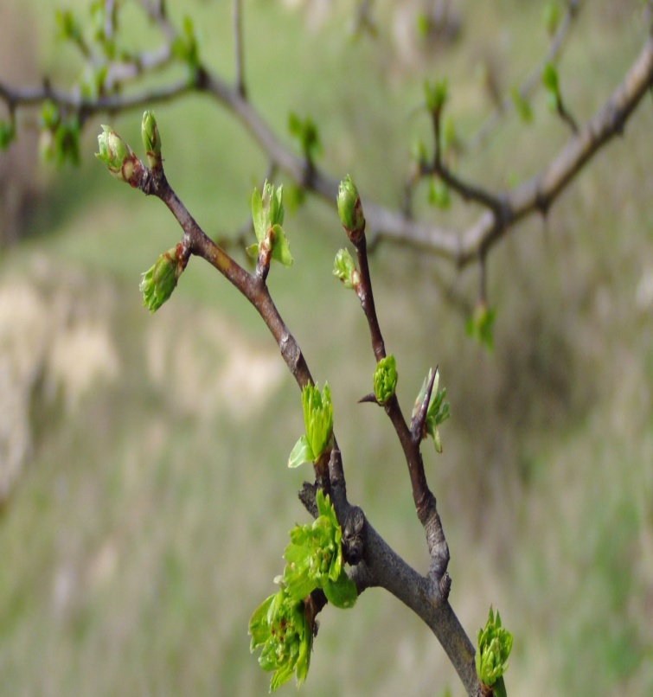
Потом из почек распускаются первые листики… Сначала они совсем маленькие

Slide 15
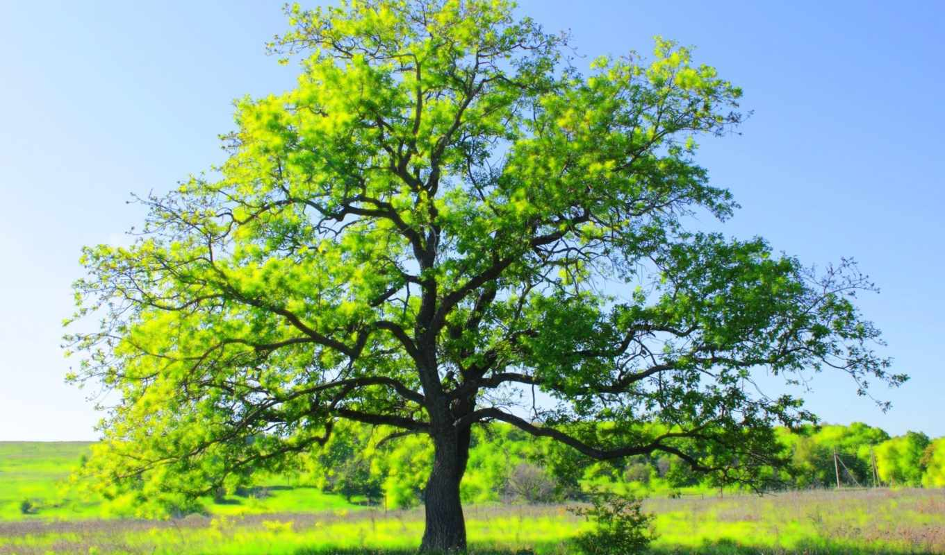
Но листики растут очень быстро, и скоро все деревья становятся зелеными и красивыми

Slide 16
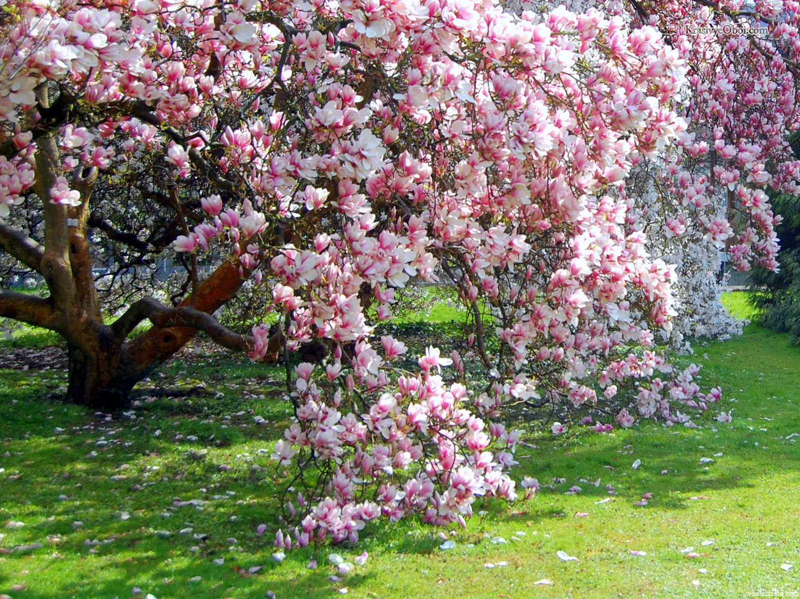
Весной на многих деревьях распускаются красивые цветы

Slide 17
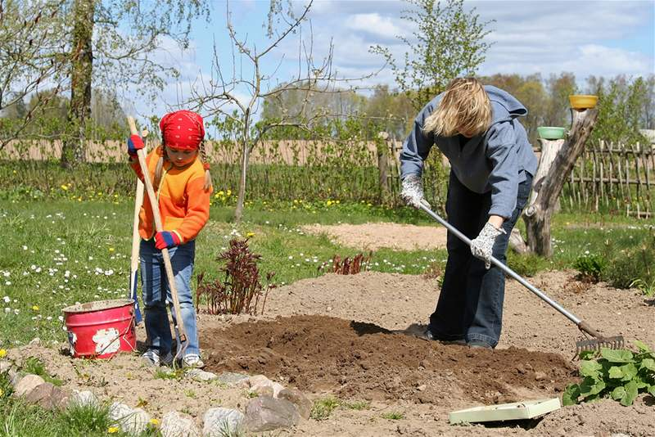
Весной у людей много работы в садах, полях, и огородах .

Slide 18
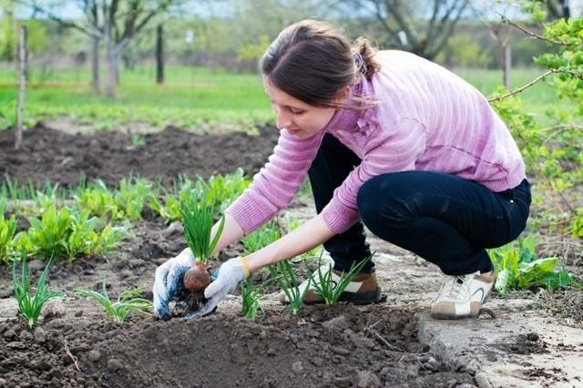
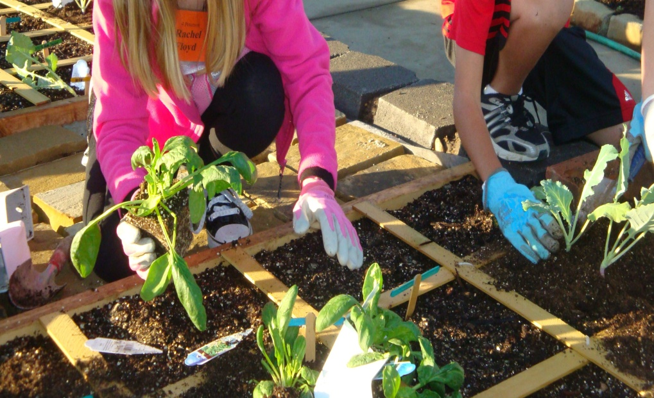
Нужно успеть посеять семена, посадить овощи и ягоды.

Slide 19
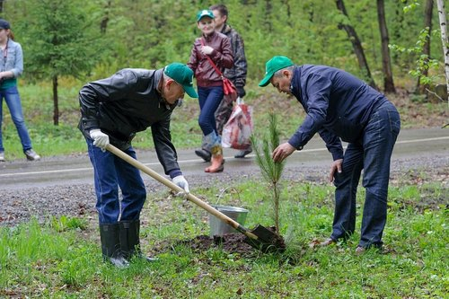
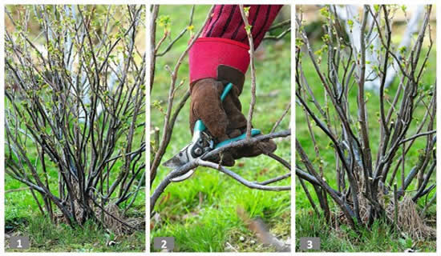
……………Привести в порядок деревья

Slide 20
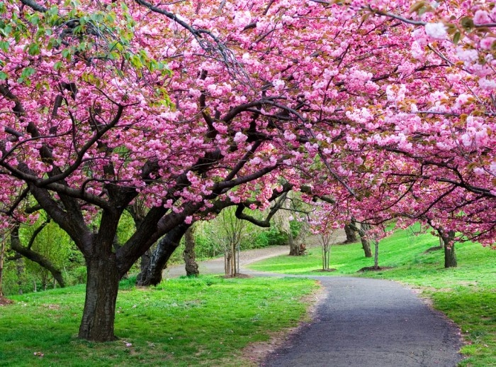
Как хорошо весной !!!!!!!!!!!!

